Slide 1
DGIST
Application-Managed Flash
Sungjin Lee, Ming Liu, Sangwoo Jun, and Shuotao Xu, MIT CSAIL;
Jihong Kim, Seoul National University; Arvind, MIT CSAIL
14th USENIX Conference on File and Storage Technologies (FAST ’16).
Presenter: Daehan Lee
Data-Intensive Computing Systems Laboratory(DataLab), DGIST

Slide 2
Outline
DGIST
Introduction
Background
LSM Tree & LevelDB
Wisckey
Learned Index
Prior Analysis for Bourbon
Bourbon Design
Evaluation
Summary

Slide 3
About FTL
DGIST
FTL is
Important Firmware in flash like SSDs
Providing block I/O abstraction
Databases
File systems
Host Level
Block I/O interface
Flash Level
FTL
Garbage Collection
Bad blocks manage
And So on
Notes:
1) Machine Learning은 일반적으로 object detection, 자연어 처리 등 다양한 분야에서 사용되고 있다. 최근 들어서는 computer application이나 system을 build하는 데에도 ML이 쓰이고 있다.
대표적으로 기존 core system을 ML을 활용해 성능을 향상시키는 "learned index"가 존재하는데, 이러한 접근법은 ML이 기존의 B-tree 등의 index structure를 대신하도록 한다. 즉, 기존에는 B-tree로 찾고자 하는 key를 binary search 방식으로 look up과정을 거쳤다면,
해당 방식으로는 학습된 모델에 찾고자 하는 key를 넣으면 그 key가 어디에 저장되어 있는지 반환하여 더 빠른 look up performance 성능을 보이도록 한다.
2) 하지만 아직까지는 LSM Tree에는 이러한 learned 방식이 적용되지 않았다.

Slide 4
Duplication of functionality
DGIST
Application already do
Important Firmware in flash like SSDs
Providing block I/O abstraction
Databases
File systems
Garbage Collection
Functionality Duplication
Bad blocks manage
And So on
Host Level
Block I/O interface
Flash Level
FTL
Garbage Collection
Bad blocks manage
And So on
Notes:
1) Machine Learning은 일반적으로 object detection, 자연어 처리 등 다양한 분야에서 사용되고 있다. 최근 들어서는 computer application이나 system을 build하는 데에도 ML이 쓰이고 있다.
대표적으로 기존 core system을 ML을 활용해 성능을 향상시키는 "learned index"가 존재하는데, 이러한 접근법은 ML이 기존의 B-tree 등의 index structure를 대신하도록 한다. 즉, 기존에는 B-tree로 찾고자 하는 key를 binary search 방식으로 look up과정을 거쳤다면,
해당 방식으로는 학습된 모델에 찾고자 하는 key를 넣으면 그 key가 어디에 저장되어 있는지 반환하여 더 빠른 look up performance 성능을 보이도록 한다.
2) 하지만 아직까지는 LSM Tree에는 이러한 learned 방식이 적용되지 않았다.

Slide 5
AMF
DGIST
Block I/O interface
Important Firmware in flash like SSDs
Providing block I/O abstraction
Databases
File systems
ALFS
AMF Block I/O interface
AFTL
AFTL
Notes:
1) Machine Learning은 일반적으로 object detection, 자연어 처리 등 다양한 분야에서 사용되고 있다. 최근 들어서는 computer application이나 system을 build하는 데에도 ML이 쓰이고 있다.
대표적으로 기존 core system을 ML을 활용해 성능을 향상시키는 "learned index"가 존재하는데, 이러한 접근법은 ML이 기존의 B-tree 등의 index structure를 대신하도록 한다. 즉, 기존에는 B-tree로 찾고자 하는 key를 binary search 방식으로 look up과정을 거쳤다면,
해당 방식으로는 학습된 모델에 찾고자 하는 key를 넣으면 그 key가 어디에 저장되어 있는지 반환하여 더 빠른 look up performance 성능을 보이도록 한다.
2) 하지만 아직까지는 LSM Tree에는 이러한 learned 방식이 적용되지 않았다.

Slide 6
AMF Block I/O interface
DGIST
Block I/O interface
Important Firmware in flash like SSDs
Providing block I/O abstraction
Databases
File systems
ALFS
AMF Block I/O interface
AFTL
AFTL
Notes:
1) Machine Learning은 일반적으로 object detection, 자연어 처리 등 다양한 분야에서 사용되고 있다. 최근 들어서는 computer application이나 system을 build하는 데에도 ML이 쓰이고 있다.
대표적으로 기존 core system을 ML을 활용해 성능을 향상시키는 "learned index"가 존재하는데, 이러한 접근법은 ML이 기존의 B-tree 등의 index structure를 대신하도록 한다. 즉, 기존에는 B-tree로 찾고자 하는 key를 binary search 방식으로 look up과정을 거쳤다면,
해당 방식으로는 학습된 모델에 찾고자 하는 key를 넣으면 그 key가 어디에 저장되어 있는지 반환하여 더 빠른 look up performance 성능을 보이도록 한다.
2) 하지만 아직까지는 LSM Tree에는 이러한 learned 방식이 적용되지 않았다.

Slide 7
AMF Block I/O interface
DGIST
Block I/O interface
Important Firmware in flash like SSDs
Providing block I/O abstraction
0 | 1 | 2 | 3 | 4 | 5 | 6 | 7 | 8 | 9
10 | 11 | 12 | 13 | 14 | 15
Logical Segment 0
Channel 1
Channel 2
Channel 3
Channel 4
0
4
8
12
…
Data block n
1
5
9
13
…
Data block n
2
6
10
14
…
Data block n
3
7
11
15
…
Data block n
Logical Segment 0
Notes:
1) Machine Learning은 일반적으로 object detection, 자연어 처리 등 다양한 분야에서 사용되고 있다. 최근 들어서는 computer application이나 system을 build하는 데에도 ML이 쓰이고 있다.
대표적으로 기존 core system을 ML을 활용해 성능을 향상시키는 "learned index"가 존재하는데, 이러한 접근법은 ML이 기존의 B-tree 등의 index structure를 대신하도록 한다. 즉, 기존에는 B-tree로 찾고자 하는 key를 binary search 방식으로 look up과정을 거쳤다면,
해당 방식으로는 학습된 모델에 찾고자 하는 key를 넣으면 그 key가 어디에 저장되어 있는지 반환하여 더 빠른 look up performance 성능을 보이도록 한다.
2) 하지만 아직까지는 LSM Tree에는 이러한 learned 방식이 적용되지 않았다.

Slide 8
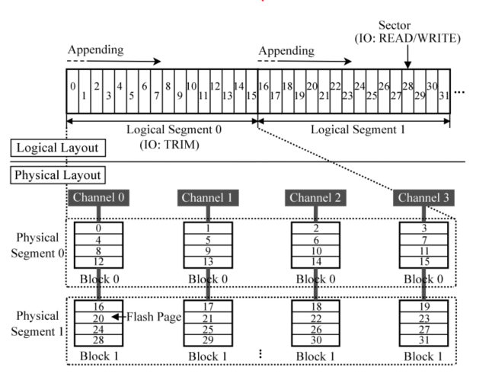
AMF Block I/O interface
DGIST
Block I/O interface
Important Firmware in flash like SSDs
Providing block I/O abstraction
0
4
8
12
…
Data block n
1
5
9
13
…
Data block n
2
6
10
14
…
Data block n
3
7
11
15
…
Data block n
Notes:
1) Machine Learning은 일반적으로 object detection, 자연어 처리 등 다양한 분야에서 사용되고 있다. 최근 들어서는 computer application이나 system을 build하는 데에도 ML이 쓰이고 있다.
대표적으로 기존 core system을 ML을 활용해 성능을 향상시키는 "learned index"가 존재하는데, 이러한 접근법은 ML이 기존의 B-tree 등의 index structure를 대신하도록 한다. 즉, 기존에는 B-tree로 찾고자 하는 key를 binary search 방식으로 look up과정을 거쳤다면,
해당 방식으로는 학습된 모델에 찾고자 하는 key를 넣으면 그 key가 어디에 저장되어 있는지 반환하여 더 빠른 look up performance 성능을 보이도록 한다.
2) 하지만 아직까지는 LSM Tree에는 이러한 learned 방식이 적용되지 않았다.

Slide 9
Property of LSM
DGIST
LSMs are well-sutied for learned indexes
If writes modify the LSM, most portions of the tree are immutable
this property enables to use the prediction model as long as the immutable data lives
Notes:
1) Machine Learning은 일반적으로 object detection, 자연어 처리 등 다양한 분야에서 사용되고 있다. 최근 들어서는 computer application이나 system을 build하는 데에도 ML이 쓰이고 있다.
대표적으로 기존 core system을 ML을 활용해 성능을 향상시키는 "learned index"가 존재하는데, 이러한 접근법은 ML이 기존의 B-tree 등의 index structure를 대신하도록 한다. 즉, 기존에는 B-tree로 찾고자 하는 key를 binary search 방식으로 look up과정을 거쳤다면,
해당 방식으로는 학습된 모델에 찾고자 하는 key를 넣으면 그 key가 어디에 저장되어 있는지 반환하여 더 빠른 look up performance 성능을 보이도록 한다.
2) 하지만 아직까지는 LSM Tree에는 이러한 learned 방식이 적용되지 않았다.
LevelDB 등 다양한 System에서 활용되고 있는 이 LSB tree는 B-tree나 다른 자료 구조에 비해서 sequential write에 의해더 좋은 insert performance(write에 있어서 좋은 성능을 보인다. HDD 기준)
따라서 해당 논문에서는 이 Learned index 개념을 LSM에 접목시킨 system을 만드는 것이 목표이다.
하지만 learned index은 read, lookup을 위한 개념이고, LSM은 WrIte에 최적화 되어 있는데, 따라서 LSM Tree에 의해 데이터가 변경될경우 학습된 모델에 있어서도 re-training이 필요하기 때문에 뒤에서 다루겠지만 잦은 re-training은 성능 저하를 유발하게 된다.
3) 그럼에도 이 LSM은 learned index을 도입하기에 좋은 개념과 작동 방식을 보이고 있다. 예를 들어서 LSM tree에서 일부가 write된다 하더라도, LSM Tree 구조의 많은 부분은 꽤 오래 immutable, 즉 변경되지 않을 것이다.
따라서 key/value location을 예측하기 위한 함수를 학습시키는 것이 한번 이루어지면 long-lived data(immutable data)에 대해서 오랫동안 해당 function을 사용할 수 있다.
4) 하지만 기존 LSM tree 기반 시스템에 Learned index를 도입하기 위해서는 해결해야할 여러 문제들이 존재합니다.
먼저, key, value를 사이즈가 다양하다면, 해당 key의 위치를 학습시키는 것이 어려워진다. 키와 위치간의 연관성이 떨어지기 때문이다.
그리고 자주 model에 대한 빌드, 즉 , model학습을 자주 시키게 되면 이는 많은 resource를 낭비하게 된다.
5) 따라서 LevelDB와 같은 LSM system말고 Wisckey, key와 value를 따로 저장하는 방식의으로 저번 세미나에서 제시한 LSM Tree 기반 system인 Wisckey에 learned index를 도입하는 것을 본 논문에서 제시하고, 이것이 Bourbon의 개요이다.

Slide 10
Challenge for New System
DGIST
Various key or sizes make learning a prediction function more difficult
Performing model re-training too often leads to significant resource waste
Thus, Wisckey, which stores key and value seperately, has been selected to build a new system, Bourbon
Notes:
3) 그럼에도 이 LSM은 learned index을 도입하기에 좋은 개념과 작동 방식을 보이고 있다. 예를 들어서 LSM tree에서 일부가 write된다 하더라도, LSM Tree 구조의 많은 부분은 꽤 오래 immutable, 즉 변경되지 않을 것이다.
따라서 key/value location을 예측하기 위한 함수를 학습시키는 것이 한번 이루어지면 long-lived data(immutable data)에 대해서 오랫동안 해당 function을 사용할 수 있다.
4) 하지만 기존 LSM tree 기반 시스템에 Learned index를 도입하기 위해서는 해결해야할 여러 문제들이 존재합니다.
먼저, key, value를 사이즈가 다양하다면, 해당 key의 위치를 학습시키는 것이 어려워진다. 키와 위치간의 연관성이 떨어지기 때문이다.
그리고 자주 model에 대한 빌드, 즉 , model학습을 자주 시키게 되면 이는 많은 resource를 낭비하게 된다.
5) 따라서 LevelDB와 같은 LSM system말고 Wisckey, key와 value를 따로 저장하는 방식의으로 저번 세미나에서 제시한 LSM Tree 기반 system인 Wisckey에 learned index를 도입하는 것을 본 논문에서 제시하고, 이것이 Bourbon의 개요이다.

Slide 11
Outline
DGIST
Introduction
Background
LSM Tree & LevelDB
Wisckey
Learned Index
Prior Analysis for Bourbon
Bourbon Design
Evaluation

Slide 12
Log-Structured Merge Tree (LSM)
DGIST
A persistent data structure used in key-value stores
An LSM organizes data in multiple levels
Inserts are initially buffered in an in-memory structure
Once full, that structure is merged with first level of on-disk data
Merge operation is also performed in low level of disk
LevelDB is widely used key-value store built using LSM
Notes:
LSM 트리는 persistent data structur로 key-value data를 저장한다.
이 LSM는 B-tree와는 다르게 여러 개의 레벨로 데이터가 저장되게 되는데, 처음 상태는 in-memory에 저장되고, 이후 용량이 다 차면 disk level로 table이 내려가게된다.
해당 level이 다 차게 되면 하위 레벨의 sstable들과 merge sort하여 sequential하게 write하게 된다. 즉 in-place updata를 하지 않고 log-structrue라는 이름에서 알 수 있듯 append-only manner 를 따르면서 write한다.

Slide 13
Level DB: Write
DGIST
Initial state
mem
table
A:Alex
memory
L0
LOG
L1
L2
disk
Notes:
Random-access memory: 랜덤적으로 메모리 어느 데이터에 상관없이 바로 접근이 가능한 메모리

Slide 14
Level DB: Write
DGIST
Key-Value pair is stored in memtable and Log files in disk
mem
table
A:Alex
memory
L0
LOG
L1
L2
disk
Notes:
Random-access memory: 랜덤적으로 메모리 어느 데이터에 상관없이 바로 접근이 가능한 메모리

Slide 15
Level DB: Write
DGIST
When memtable is full, it is converted into an immutable table
Imem table
mem table
memory
L0
LOG
L1
L2
disk
Notes:
Random-access memory: 랜덤적으로 메모리 어느 데이터에 상관없이 바로 접근이 가능한 메모리

Slide 16
Level DB: Write
DGIST
The immutable table is compacted and written to disk sequentially as sstables
mem table
memory
L0
ss
table
LOG
L1
L2
disk
Notes:
Random-access memory: 랜덤적으로 메모리 어느 데이터에 상관없이 바로 접근이 가능한 메모리

Slide 17
Level DB: Write
DGIST
If L0 exceeds its size limit, one or more sstables are merged with the next level
mem table
memory
L0
ss
table
LOG
L1
L2
disk
Notes:
Random-access memory: 랜덤적으로 메모리 어느 데이터에 상관없이 바로 접근이 가능한 메모리

Slide 18
Level DB: Write
DGIST
Final state
mem table
memory
L0
ss
table
LOG
L1
L2
disk
Notes:
Random-access memory: 랜덤적으로 메모리 어느 데이터에 상관없이 바로 접근이 가능한 메모리

Slide 19
Level DB: Lookup
DGIST
LevelDB finds the set of candidates sstable files that may contain k
mem
table
memory
L0
ss
table
LOG
K-a
K+a
L1
L2
disk
Notes:
Random-access memory: 랜덤적으로 메모리 어느 데이터에 상관없이 바로 접근이 가능한 메모리

Slide 20
Level DB: Lookup
DGIST
In each candidate sstable, an index block and bloom-filter block are loaded from the disk
IB
FB
mem
table
memory
L0
ss
table
LOG
Index block
Filter block
Data block 1
Data block 2
…
Data block n
K-a
K+a
L1
L2
disk
Notes:
Random-access memory: 랜덤적으로 메모리 어느 데이터에 상관없이 바로 접근이 가능한 메모리

Slide 21
Level DB: Lookup
DGIST
The index block is binary searched to find the data block that may contain k
IB
FB
mem
table
memory
L0
ss
table
LOG
Index block
Filter block
Data block 1
Data block 2
…
Data block n
K-a
K+a
L1
L2
disk
Notes:
Index block에는 각 data block 의 키 범위를 가지고 있다. 따라서 해당 블록을 바이너리 서치를 하면서 찾고자 하는 키가 속할 수 있는 data block 주소를 찾는다.

Slide 22
Level DB: Lookup
DGIST
The filter for that block is queried to check if k is present
IB
FB
mem
table
memory
L0
ss
table
LOG
Index block
Filter block
Data block 1
Data block 2
…
Data block n
K-a
K+a
L1
L2
disk
Notes:
다음으로, bloom-filter를 이용해 data blcock에 k가 존재할지 체크한다.

Slide 23
Level DB: Lookup
DGIST
If the filter indicates presence, the data block is loaded
IB
FB
mem
table
DB
memory
L0
ss
table
LOG
Index block
Filter block
Data block 1
Data block 2
…
Data block n
K-a
K+a
L1
L2
disk
Notes:
다음으로, bloom-filter를 이용해 data blcock에 k가 존재할지 체크한다.

Slide 24
Level DB: Lookup
DGIST
After the data block is binary searched, if the key is found, the associated value is read and the lookup ends
IB
FB
mem
table
DB
memory
L0
ss
table
LOG
Index block
Filter block
Data block 1
Data block 2
…
Data block n
K-a
K+a
L1
L2
disk
Notes:
만약 여기에 없다면 low-level의 candidate file에서 위 과정을 다시 수행한다.

Slide 25
Level DB: Lookup
DGIST
A negative internal lookup does not find the key, while a positive internal lookup finds the key
A single lookup thus consists of many internal lookups
There are two steps in reading the value from target key:
Indexing steps: FindFiles, SearchIB, SearchFB, SearchDB
Data-access steps: LoadIB+FB, LoadDB, ReadValue
Notes:
여기서 각 후보 file에서 key를 찾지 못하는 경우를 negative internal lookup, 찾아 value를 read를 할 경우를 positive internal lookup이라고 하고, 따라서 한번의 lookup을 위해서는 많은 internal lookup이 필요할 수 있다.
Lookup 과정을 보면 크게 2가지로 나눌 수 있는데, candidate sstable을 찾는 과정, IB Search 과정, FB Search, ,,,,등의 과정은 key라는 index를 기반으로 찾는 과정이므로 indexing step, memory에 데이터를 올리고 읽는 위 3과정을 data-access step으로 분류한다.
해당 논문에서는 indexing에 대한 cost를 줄이는 데 초첨을 맞추고 있다. Introduction때 말했듯, ML을 통해 key가 존재하는 위치를 찾는 indexing step을 더 효율적이고 빠르게 진행하는 것이 Bourbon의 목표이기 때문이다.

Slide 26
Outline
DGIST
Introduction
Background
LSM Tree & LevelDB
Wisckey
Learned Index
Prior Analysis for Bourbon
Bourbon Design
Evaluation

Slide 27
Wisckey
DGIST
LevelDB causes large write amplification because both keys and values are sorted and rewritten
Wisckey reduce this overhead by storing the values and the keys separately
The sstables contain only keys and pointers to the values
However, searching at multiple level and at many data blocks take a long time
SSD device
Key
addr
Value
LSM Tree
vLog
Notes:
위에서 언급한 LevelDB의 단점은 WAF가 너무 크다는 것인데, key와 value를 같이 저장함으로써 sort되어 새로운 file 공간으로 write 가 필요할 때 key와 value 둘다 rewrite 되어야 하기 때문이다.
따라서 해당 논문에서는 Bourbon의 base design으로 Wisckey를 채택했다. 해당 Wisckey는 key와 value를 분리하여 저장하고, sstable, LSM tree에 저장된 해당 파일에 key와 value의 주소를 저장한 pair만 저장되게 된다. 따라서 merge sort로 인한 rewrite 과정에서 이전보다 WAF를 줄일 수 있다.
또한 아까 prediction model을 위해 key, value 사이즈가 고정되는 것이 좋다고 했는데, 해당 방법으로 key 사이즈와 addr 사이즈를 고정시키는 것이 훨씬 쉽게 되었다. 아무래도 value 사이즈를 고정하는 것이 더 힘든데, value를 다른 곳에 저장함으로써 이 문제를 해결할 수 있다.
또한 LSM Tree size가 value가 포함되지 않으면서 더 작아지게 되었다. 따라서 tree 전체를 memor에 캐쉬할 수 있어 Read performance도 높일 수 있다. Disk에 key관련 정보드를 memory로 load하는 등의 l/O 과정이 줄어들기 때문이다.

Slide 28
Outline
DGIST
Introduction
Background
LSM Tree & LevelDB
Wisckey
Learned Index
Prior Analysis for Bourbon
Bourbon Design
Evaluation

Slide 29
Learned Index
DGIST
The key idea is to train a model on the input so that model can predict the position of a record in the sorted dataset
Given the key and position of a record in the sorted dataset, the model is learned
The prediction has an associated error bound
Local search is performed between pos−δmin and pos+δmax
Notes:
하지만 wisckey, leveldb 둘다 여러 level에서 key를 찾는 과정이 요구되고 sstable에서도 많은 데이터들을 binary search로 찾는 그 과정이 꽤 cost가 있는 작업이다. 따라서 이렇게 key를 binary search로 찾는 것 대신 머신러닝을 사용하여 target key로 바로 key가 locate된 주소를 찾을 수 있는 learned index 어프로치가 최근 많이 연구되고 있다.
주어진 데이터, 즉 key와 key가 속한 dataset의 위치의 쌍을 이용해 모델을 학습시킨다. 하지만 모델에도 어느정도 오차가 존재하기 때문에 error 바운드를 설정해놓는데, 그 바운더리 안에서 local로 search를 진행하게 된다.

Slide 30
Learned Index
DGIST
Find the position of key 102
Key = 102
f(x) = x-101
Prediction model
Position : 1
0 | 1 | 2 | 3 | … | 99 | 100 | 101 | 102 | … | 199 | 200
101 | 102 | 103 | 104 | … | 200 | 201 | 202 | 203 | … | 300 | 301
sstable
Notes:
주어진 키 102에 대해서 학습된 모델에 input으로 넣고, 1이라는 결과가 나오면,

Slide 31
Learned Index
DGIST
Find the position of key 102
Key = 102
f(x) = x-101
Prediction model
Position : 1
0 | 1 | 2 | 3 | … | 99 | 100 | 101 | 102 | … | 199 | 200
101 | 102 | 103 | 104 | … | 200 | 201 | 202 | 203 | … | 300 | 301
sstable
Notes:
해당 위치에서 error bound만큼 고려해 local search를 진행한다.
이렇게

Slide 32
Outline
DGIST
Introduction
Background
LSM Tree & LevelDB
Wisckey
Learned Index
Prior Analysis for Bourbon
Bourbon Design
Evaluation

Slide 33
Learned Index
DGIST
Faster lookup than B-trees
O(1) operation
1.5~3x faster
Traditional learned indexes do not support updates
Need to know that learned indexes could be beneficial for LSMs
Notes:
우선 learned index는 lookup 과정을 매우 빠르게 진행할 수 있다. 물론 학습이 잘되었고, 중간에 데이터 변경이 없었다면 해당 모델로 좋은 퍼포먼스를 낼 수 있을 것이다.
하지만 LSM tree를 이용한 Wisckey 같은 경우 데이터 업데이트와 추가, 삭제가 빈번하게 일어날 것이고, 결국 모델에 대한 re-training이 필요하게 된다.
이런 retraining의 issue에도 과연 LSM에 learned index를 도입하는 것이 더 좋은지에 대해서 LSM에 대한 여러 실험적 분석을 통해 알아보도록 하겠다.

Slide 34
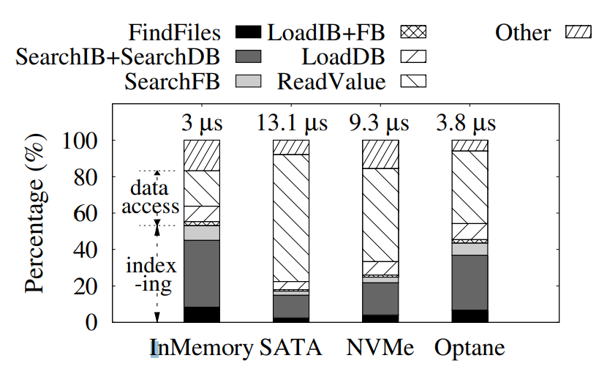
Lookup Latency Breakdown
DGIST
In Memory Caching, data-access and indexing costs contribute almost equally to the latency
More the storage gets faster, more learned indexes will be more beneficial

Slide 35
Learned Index with Writes
DGIST
Updating files requires re-training the models
For write-heavy workloads, models must be rebuilt often, incurring high overhead
By LSM trees’ properties, lookups to a large fraction of the dataset resides in the lower levels can be made faster with no or few re-learning
Notes:
두번째로는 write에 대한 learned index의 이슈 관련 분석인데요.
아까도 말씀드렸듯이, file의 업데이트는 곳 모델의 re-train을 요구하는 것이 됩니다.
write- 비중이 높은 워크로드가 들어올경우 tree의 구조가 계속 변고, 따라서 모델도 반복적으로 re-train 이 필요하기 때문에 높은 오버해드를 가져올 수 있다.
하지만 LSM tree의 특성에 따라 low level에 상주하고 있는 많은 데이터들이 거의 변하지 않는 데이터기 때문에 re-train이 거의 없고 생성된 모델로 오래 예측할 수 있게 된다. 또한 sstable file 내에서 merge sort에 의해 정렬된 상태이고 level 단위로 봐도 이러한 sstable file이 많기 때문에 간단한 모델로써 예측할 수 있게 된다. 즉 key와 position의 연관성이 정렬과 데이터의 지속성 때문에 생기는 것이다.
그렇다면, 우리가 학습한 모델을 얼마나, 자주 , 유용하게 사용할 수 있는지 예상하기 위해서는
Sstable이 생성되고 얼마나 lifetime이 지속되는지, 그리고 file마다 internal Lookup이 얼마나 자주 일어나는지에 대해 분석할 필요가 있다.

Slide 36
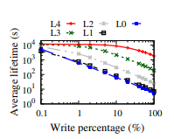
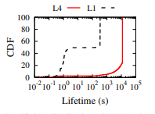
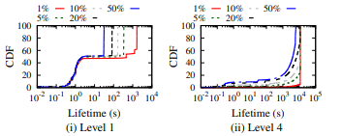
SSTable Lifetimes
DGIST
The Lifetimes at different level and the rates of write work
Notes:
(생성-삭제 시간 추적
Wisckey를 이용해 256M KV pair를 로드후 200M write operation을 수행할 때 수명 체크
그래서 먼저 얼마나 파일이 유지되느냐를 판단하기 위해 각 파일들에 대한 lifetim을 분석해보면, a) 그래프를 통해 level이 낮은 데이터의 수명이 훨씬 길고. Write percentag가 낮을수록 수명이 길다. b) 그래프를 보면 5% write이 동일한 상황에서 L1 level에서는 2.5초만에 50퍼센트의 file이 변경되었고, 이 시간을 넘으면 비교적 더 오랜 lifetim을 가진다는 특성을 보이지만 L4보다는 훨씬 짧다.
L4에서도 보면 수 초 이내에 죽는 파일들이 2%대로 존재하는데, 바로 다음층으로 compaction이 필요할 경우이거나, 다음 층의 file가 key가 overla되여 merge sort 를 진행해야 할 때 등의 경우가 빨리 죽는 파일들의 예시이다. 결국 위의 compaction으로 인한 file 의 변경이 큰 이유가 되겠다.
밑의 두 그램은 level 1, 4의 write 비중에 다른 CDF 그래프이다. 위 두 그래프에서 말한 것들을 모두 반영하는 그래프로써, 이러한 분석으로 learning guideline을 제시할 수 있다.

Slide 37
Learning Guideline
DGIST
Favor learning files at lower levels
Wait before learning a file
Notes:
첫 번째는 favor learning files at lower level, 즉 하위레벨에 존재하는 파일에 대해서 학습을 많이 시키자.
하위 레벨의 데이터들이 높은 write 비율에도 꽤 오랜시간 살아 있는 것을 전 실험을 통해 알 수 있었는데, 이를 이용해서 re-train에 대한 overhea가 크지 않은 low level 에 대해 모델을 학습시키자는 첫번쨰 가이드라인 이 있다.
두 번째로는 파일을 학습하기 전에 기다려라, 라는 것이다. 이게 무슨 말이냐면,
Lower level에서도 수명이 짧은 일부 데이터들이 있는데, 따라서 learnin은 꽤 오래 살건 같은 file에 대해서만 진행하는 게 위 guideline에도 부합하고 좋다. 따라서 lifetime threshold 를 정하여 그 시간을 넘는 수명을 가진 파일에 대해서만 learning을 진행하는 것이다.

Slide 38
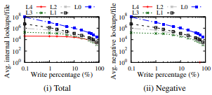
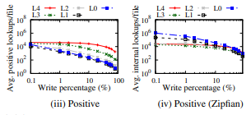
Internal Lookup at Different Levels
DGIST
Random order
Notes:
4번째 그래프는 Zipfian 분포를 따르는 request 로 진행한 실험인데, 해당 분포를 다르는 access parttern 의 경우 가장 빈도가 잦은 Key를 기준으로 2번째 빈도가 잦은 key보다 2배, 3번째 빈도가 잦은 key보다 3배 더 access가 많은 그런 분포를 말한다.
위의 분포를 따를 경우, 인기있는 key가 존재를 할 것이고, 그 key들은 high level에서 계속 업데이트 되고 요구될 것이다. 그래서 그림을 보면 zipfian의 경우 높은 레벨에서도 positive internal lookup이 많이 일어남을 확인할 수 있다.

Slide 39
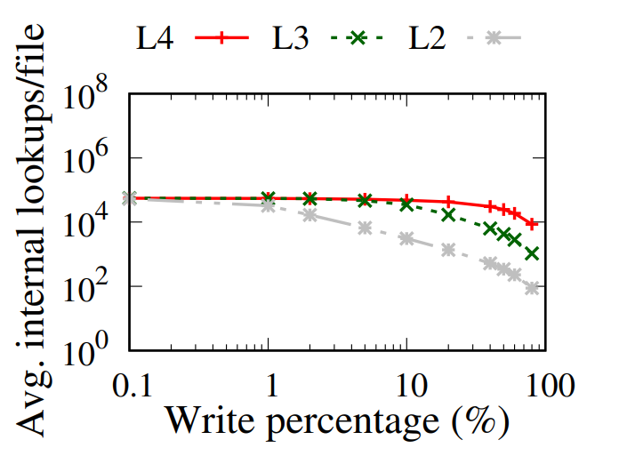
Internal Lookup at Different Levels
DGIST
Sequential order
Notes:
해당 그래프는 데이터가 sequential하기 로드될 때의 결과 인데, 키가 순서대로 삽입되므로 negative lookup이 존재하지 않는다. File마다 key가 overlap 되는 경우가 존재하지 않기 때문이다. 이러한 경우 learning으로 부터 더 많은 이득을 볼 수 있다. 이

Slide 40
Learning Guideline
DGIST
Favor learning files at lower levels
Wait before learning a file
Do not neglect files at higher levels
Be workload- and data-aware
Notes:
위 실험을 통해서
3번째 가이드라인, high level의 file도 무시해서는 안된다라는 가이드라인을 지켜야 한다. 하이 레벨에서도 몇몇 경우에서 positive lookup이 많이 일어나기 때문이다.
그리고 4번째 가이드라인, workload와 data에 대한 특성을 알고 있어야 한다.
즉, workload가 어떤 특정 레벨의 데이터들을 룩업하지 않는다면, 그 레벨에서 learnin으로 인해 얻는 이득이 적을 것이다. 따라서 workload에 대해 잘 알 고 있어야하고, sequential order 그래프 예시 경우 처럼 데이터가 로드되는 순서또한 중요할 수 있게 된다.
따라서 우리는 internal lookup의 양을 기반으로 시스템에서 file을 학습할지 말지를 동적으로 결정해야만 한다.

Slide 41
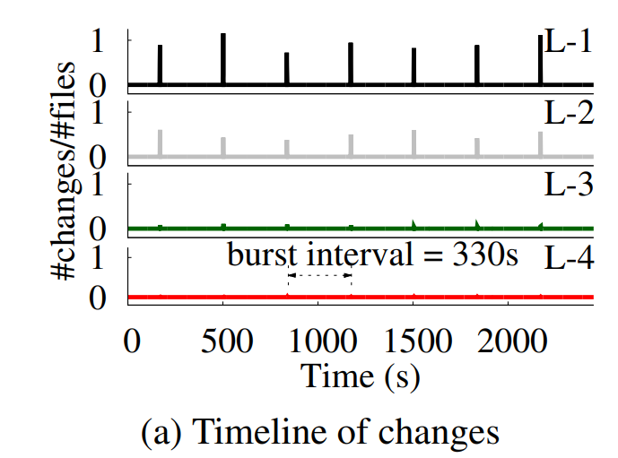
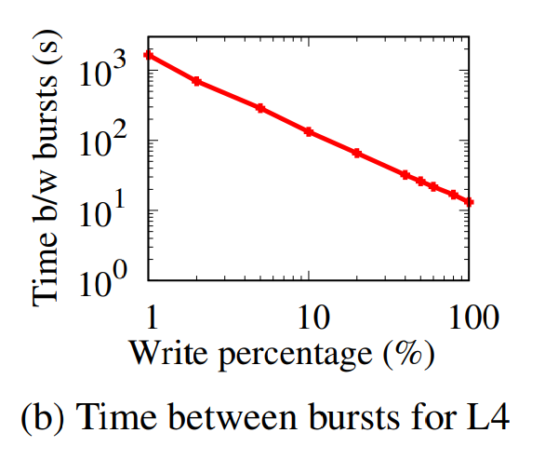
Lifetime of Levels
DGIST
Level learning cannot be applied at L0 because it is unsorted
Notes:
마지막으로, 한 레벨의 file 전체를 학습하기 위해서는 level의 lifetime을 알아야 한다. Level learnin은 L0에서 적용 불가능한데, file 간 sort가 되지 않아 key range가 겹칠 수 있기 때문이다. 따라서 반복적인 re-train 이 필요할 것이다. 따라서 level의 lifetim은 비교적 각각의 sstable 보다는 짧을 텐데, 그만큼 여러 sstable을 안탐색해도 된다는 장점이 있기 때문에 고려해 볼만한 요소가 된다.
위 실험 결과를 보면 레벨이 내려감에 따라서 변화량이 줄어들게 되었다. 그리고 보면 brust가 주기적으로 발생하는 것을 볼 수 있는데, 이는 모든 level이 계속 가득차게 되어 밑의 레벨로 내려가면서 compaction을 순차적으로 진행하기 때문에 나타나는 현상이다.
그래서 level의 liftetime은 burst –burst 사이의 시간, burst interval 이 될 것이다.
하지만 write percentag가 5%일 떄의 실험이었고, write 의 비중이 커질 수록 수명이 줄어들게 된다.

Slide 42
Learning Guideline
DGIST
Favor learning files at lower levels
Wait before learning a file
Do not neglect files at higher levels
Be workload- and data-aware
Do not learn levels for write-heavy workloads
Notes:
따라서 write 비중이 높은 workload에서는 level단위로 학습하지 않는다는 5번쨰 가이드라인을 제시하고있다.
이로써 요약하면, LSM가 내부적으로 어떻게 작동되는지 분석을 했고, 5개의 가이드라인을 지켜가며 이를 LSM system에 어떻게 적용할 것인지에 대해 알아가야 할 것이다.

Slide 43
Outline
DGIST
Introduction
Background
LSM Tree & LevelDB
Wisckey
Learned Index
Prior Analysis for Bourbon
Bourbon Design
Evaluation

Slide 44
Learning Algorithm: Greedy-PLR
DGIST
position
Key
Notes:
해당 논문에서는 key 에 대한 위치를 찾는 머신러닝 기법으로 Greedy – PLR을 사용하는데 이는 연산량도 적으면서 lookup 할때도 효율적으로 사용할 수 있는 알고리즘입니다.
예를 들어 그냥 LR을 쓰면 예측이 오히려 잘못된 방향으로 이끌 수 있고, 차수가 올라갈수록 계산이 복잡해지는데, 이 알고리즘을 통해 연산량도 줄이면서 key-address 관계를 잘 유지할 수 있습니다.

Slide 45
Learning Algorithm: Greedy-PLR
DGIST
position
Key
Notes:
점 하나씩 하면서 line segment를 생성하고, 생성된 line 안에 다음 point가 포함되면 line을 늘려갑니다.

Slide 46
Learning Algorithm: Greedy-PLR
DGIST
position
Key
Notes:
이처럼 특정 점에서 라인의 error bound 를 넘어버리게 되면 새로운 segment를 만들어서 그 새그먼트를 계속 활용합니다.

Slide 47
Learning Algorithm: Greedy-PLR
DGIST
position
Key
Notes:
이렇게 G-PLR로 line segment를 만든 후에, 이제 이 segment들로 position을 예측하는 과정에 대해 설명해드리겠습니다.

Slide 48
Learning Algorithm: Greedy-PLR
DGIST
position
Key
Notes:
해당 key 범위를 포함하는 segment를 찾고

Slide 49
Learning Algorithm: Greedy-PLR
DGIST
position
Key
Notes:
Line segment에 key값을 집어넣어 position을 확인후 해당 위치를 바이너리 서치한다. 뒤에서 풀 과정은 설명되어 있다. 해당 알고리즘으로 어떻게 위치를 찾는지만 알아두면 될 것 같다.
여기서 key가 존재하는 line segmen를 찾는 게 log s time이 걸릴 뿐이므로시간적으로 만은 효율을 볼 수 있습니다.
공간적인 측면에서도 각 세그먼트를 저장하는데 몇십 바이트만 사용되므로 공간 오버헤드도 크지 않습니다.

Slide 50
Supporting Variable-size Value
DGIST
Learning a model that predicts the offset of key-value pair is much easier if the key-value pairs are the same size
Fixed size’s key, Fixed size’s value
Bourbon supports the fixed key size and variable size values by borrowing the idea of key-value separation from Wisckey
Notes:
두번쨰로 Bourbon은 다양한 사이즈의 벨류를 저장하는 것을 지원합니다.
고정된 키와 벨류 페어 사이즈를 가지는 것이 예측된 오프셋을 통해 실제 포지션을 알아내는 데 유용합니다. 시작주소만 알고 그 오프셋만큼 사이즈를 곱하면 되기 떄문입니다.
키는 고정하는 데 어렵지 않지만 벨류를 고정하는 것이 어렵습니다. 따라서 벨류와 키를 따로 저장하는 위스키의 아이디어를 빌려옴으로써 버본은 고정된 키사이즈에 다양한 사이즈의 벨류를 지원할 수 있게 됩니다.

Slide 51
Level vs. File Learning
DGIST
Bourbon can learn individual sstables files or entire levels
If some level is learned for the model, the model returns the corresponding sstable’s position and its offset
File model returns the offset of the sstable
Notes:
두번쨰로 Bourbon은 다양한 사이즈의 벨류를 저장하는 것을 지원합니다.
고정된 키와 벨류 페어 사이즈를 가지는 것이 예측된 오프셋을 통해 실제 포지션을 알아내는 데 유용합니다. 시작주소만 알고 그 오프셋만큼 사이즈를 곱하면 되기 떄문입니다.
키는 고정하는 데 어렵지 않지만 벨류를 고정하는 것이 어렵습니다. 따라서 벨류와 키를 따로 저장하는 위스키의 아이디어를 빌려옴으로써 버본은 고정된 키사이즈에 다양한 사이즈의 벨류를 지원할 수 있게 됩니다.

Slide 52
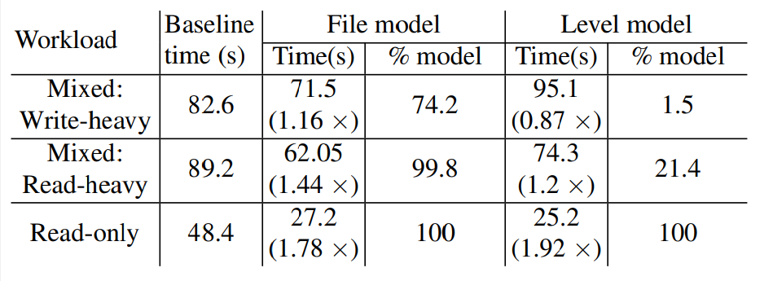
Level vs. File Learning
DGIST
The performances of each Learning depend on their workloads
Read-only Workload, Level model is better than File model because of simple lookup steps
Notes:
두번쨰로 Bourbon은 다양한 사이즈의 벨류를 저장하는 것을 지원합니다.
고정된 키와 벨류 페어 사이즈를 가지는 것이 예측된 오프셋을 통해 실제 포지션을 알아내는 데 유용합니다. 시작주소만 알고 그 오프셋만큼 사이즈를 곱하면 되기 떄문입니다.
키는 고정하는 데 어렵지 않지만 벨류를 고정하는 것이 어렵습니다. 따라서 벨류와 키를 따로 저장하는 위스키의 아이디어를 빌려옴으로써 버본은 고정된 키사이즈에 다양한 사이즈의 벨류를 지원할 수 있게 됩니다.

Slide 53
Level vs. File Learning
DGIST
However, In mixed (read-heavy) workload, because level model performs re-training more than file model, level model’s performance is worse than file model
In mixed (write-heavy) workload, level model is worse than base line because of too often re-training
Notes:
따라서, Level learnin은 read-only시에만 유용하게 사용되기 때문에 그런 workload를 가진 환경에서만 사요아고, BourBon의 목적은 write,read 둘다 가능한 환경에서 더 빠른 lookup을 지원하는 것을 목표로 하기 때문에 file learning을 메인 learning 기법으로 사용한다.

Slide 54
Cost vs. Benefit Analyzer
DGIST
Bourbon must ensure that the time spent in learning is worthwhile
If a file is short-lived, or serve few lookups, the time spent learning that file wastes resources
To decide whether or not to learn a file, Bourbon implements an online cost vs. benefit analysis
Notes:
따라서, Level learnin은 read-only시에만 유용하게 사용되기 때문에 그런 workload를 가진 환경에서만 사요아고, BourBon의 목적은 write,read 둘다 가능한 환경에서 더 빠른 lookup을 지원하는 것을 목표로 하기 때문에 file learning을 메인 learning 기법으로 사용한다.

Slide 55
Wait Before Learning
DGIST
Bourbon waits for a time threshold Twait, before learning a file
A low threshold leads to some short-lived files still being learned, incurring overheads
A large value causes many lookups to take the baseline path
Bourbon sets the value of Twait to the time it takes to learn a file (50 ms)
Notes:
Bourbon은 T wait이라는 시간 쓰레드 홀드를 file을 학습하기 위해 기다린다.
이것은 성능과 기다리는 cost의 trade-off인데, 너무 그 값이 적으면 수명이 짧은 파일이 계속 학습될 것이고 이것이 오버헤드를 초래하게 된다.
하지만 너무 큰 벨류라면 많은 시간을 학습된 모델 없이 baseline의 성능으로 lookup을 진행할 것이다 따라서 더 빠르게 lookup할 수 있는 기회를 놓치게 되는 것이다.
버본은 Twait의 값을 파일을 학습하는 데 걸리는 시간을 토대로 잡았다.
이것은 즉 학습시간 동안에는 변경될 일이 없다는 것( 여쭤보자)

Slide 56
To Learn a File or Not
DGIST
Bourbon must consider the potential benefits that a model can bring, in addition to considering the cost to build the model
Estimating Cmodel
Bourbon assumes Cmodel to be equal to Tbuild , the time to train the PLR model for a file
Tbuild = average time to a train a data point * the number of data point in the file
Estimating Bmodel
The average time for the lookup in baseline minus that time in model path
2
Notes:
Long-live이지만 룩업이 잘 안되는 data, short-live지만 많은 룩업이 이루어지는 file들의 경우 무작정 long-live라고 해서 학습하고 short-live라고 해서 학습 안하는 것이 아닌,
잠재적인 이득과 cost를 잘 비교하여 해당 file을 학습 데이터로써 쓸 것인지 말 것인지를 결정해야 한다.
따라서 먼저 모델에 대한 cost는 파일에 대한 PLR model을 학습시키는 시간인 Tbuild로 가정하고, 해당 시간은 파일내 데이터 포인트가 많을수록 증가한다.
모델의 베네핏은 간단하게 생각해서 모델을 사용하여 걸린 룩업의 평규 시간을 baseline에서 걸린 룩업 시간에 빼준 시간이 된다. 이때 N개의 looku이 이루어졌고, negative looku이 후에 bloom filter에 의해 제거될 항이라고 생각하여 나누면 다음과 같은 수식이 된다,
티비는 서치 타임, 티엠도 모델이용한 서치타임 , n은 lifetime내 접근한 횟수
버본은 해당 서치타임들을 같은 레벨내 다른 파일들을 통해 추정한다.
그래서 B가 더크면 이를 학습시킨다.

Slide 57
Bourbon: Lookup
DGIST
LevelDB finds the set of candidates sstable files that may contain k
mem
table
memory
L0
ss
table
LOG
K-a
K+a
model
L1
L2
vLog
disk
Notes:
Random-access memory: 랜덤적으로 메모리 어느 데이터에 상관없이 바로 접근이 가능한 메모리

Slide 58
Bourbon: Lookup
DGIST
In each candidate sstable, an index block and bloom-filter block are loaded from the disk
IB
FB
mem
table
memory
L0
ss
table
LOG
Index block
Filter block
key block 1
key block 2
…
key block n
K-a
K+a
model
L1
L2
vLog
disk
Notes:
Random-access memory: 랜덤적으로 메모리 어느 데이터에 상관없이 바로 접근이 가능한 메모리

Slide 59
Bourbon: Lookup
DGIST
Bourbon performs a look up for the desired key k in the candidate sstable’s model
IB
FB
mem
table
memory
K
L0
ss
table
LOG
Index block
Filter block
key block 1
key block 2
…
key block n
K-a
K+a
model
L1
offset, len
L2
vLog
disk
Notes:
Random-access memory: 랜덤적으로 메모리 어느 데이터에 상관없이 바로 접근이 가능한 메모리

Slide 60
Bourbon: Lookup
DGIST
The filter for that block is queried to check if k is present
IB
FB
mem
table
memory
K
L0
ss
table
LOG
Index block
Filter block
key block 1
key block 2
…
key block n
K-a
K+a
model
L1
offset, len
L2
vLog
disk
Notes:
Random-access memory: 랜덤적으로 메모리 어느 데이터에 상관없이 바로 접근이 가능한 메모리

Slide 61
Bourbon: Lookup
DGIST
The byte range is loaded
IB
FB
mem
table
memory
K
LOG
Index block
Filter block
key block 1
key block 2
…
key block n
L0
ss
table
LOG
K-a
K+a
model
L1
offset, len
L2
vLog
disk
Notes:
Random-access memory: 랜덤적으로 메모리 어느 데이터에 상관없이 바로 접근이 가능한 메모리

Slide 62
Bourbon: Lookup
DGIST
The key is located in the loaded chunk
K
K-err
IB
FB
mem
table
Key range
memory
K
LOG
Index block
Filter block
key block 1
key block 2
…
key block n
L0
ss
table
LOG
K-a
K+a
model
L1
offset, len
L2
vLog
disk
Notes:
여기서 키가 맞으면 그냥 read value, 아니면 binary search로 찾아야 함. 이렇게 찾으면 데이터를 포인터를 이용해 읽어옴.

Slide 63
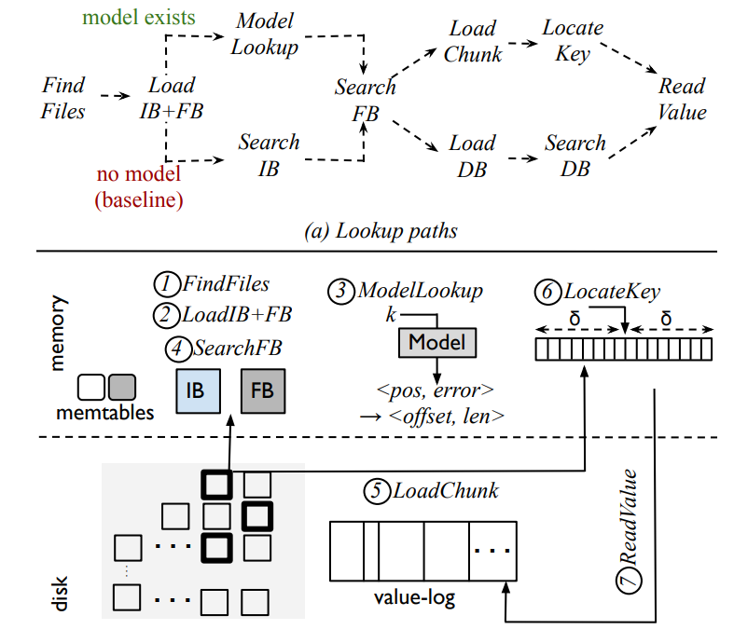
Bourbon: Lookup
DGIST
Notes:
여기서 키가 맞으면 그냥 read value, 아니면 binary search로 찾아야 함. 이렇게 찾으면 데이터를 포인터를 이용해 읽어옴.

Slide 64
Outline
DGIST
Introduction
Background
LSM Tree & LevelDB
Wisckey
Learned Index
Prior Analysis for Bourbon
Bourbon Design
Evaluation

Slide 65
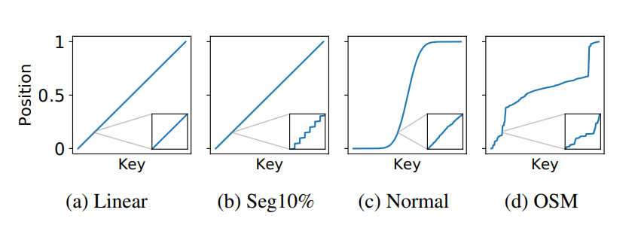
Setup
DGIST
DataSets
Linear, Seg 1%, Normal, Seg 10%, AR, OSM
Notes:
100 기준 연이은 10개 이후 gap이 존재하는 것. Normal은 정규 분포 따르는 형식의 누적 분포
AM, OSM은 불규칙적으로 넓게 분배되어 있다.
OSM 뉴욕 오픈 스트리트 맵
AR 아마존 리뷰 -> 리얼월드 데이터 셋

Slide 66
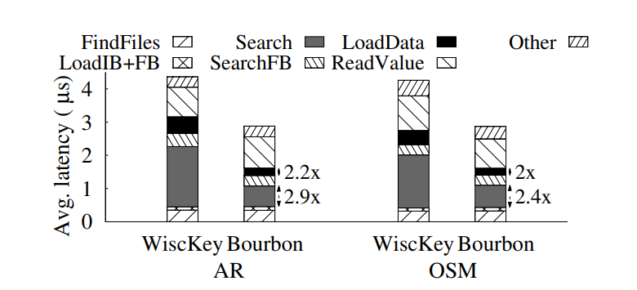
Latency Breakdown
DGIST
The indexing steps’ latencies for lookup decrease
about 2.5x
Notes:
따라서 버본에서 indexing step으로 인한 cost가 줄어 최적화 되었다고 볼 수 있다.
이걸 왜 하냐? 아까 이슈에서 indexing step에 대한 cost비율이 꽤 높았기 떄문에 이게 실제로 좋아졌나 확인!

Slide 67
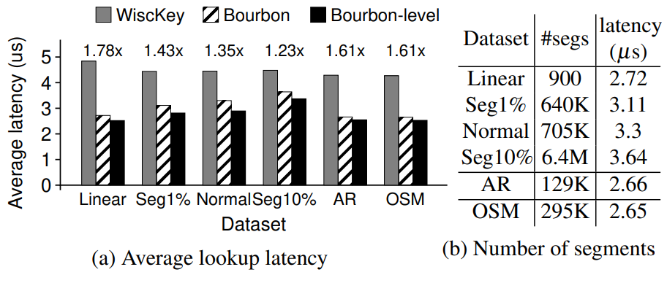
Performance under read-only workloads
DGIST
By decreasing the latencies of indexing steps, Bourbon shows higher performance than Wisckey
Because of read-only workload, Bourbon-level is better than Bourbon-file
Notes:
과연 여러 데이터 셋에서 learned index의 장점인 read performance를 올리는 것이 실현됬을까?
그래서 확인해봤더니 다 좋아졌다.
여기서 중요한 것은 세크맨트의 수에 따라 latency가 결정되는 것이다.
여기서 AR, OSM은 이와 다른 양상을 보이는데 dataset의 크기가 달라 논문에서도 이를 직접적으로 비교하는 것은 어렵다고 말하였다.

Slide 68
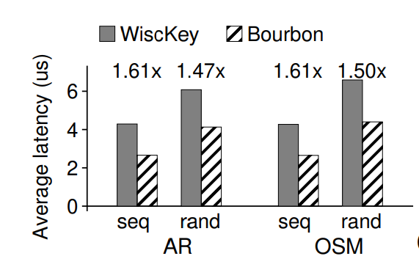
Load Order
DGIST
Sequntial loaded dataset is better than Random
Regardless of load order, Bourbon improve lookup performance
Notes:
위에서 언급했든 key의 삽입 순서에 따라서 성능이 좌우 될 수 있는데, 이를 확인해보는 것이 목적이다.

Slide 69
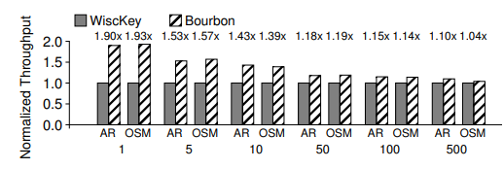
Range Queries
DGIST
The more the range is broad, The gap of performance between Wisckey and Bourbon get smaller
Wisckey has a strength about sequential task
Notes:
일단 더 좋은데 범위가 커져서 연속적인 아이템을 한꺼번에 많이 요청하게 되면, Wisckey또한 sebsequntial write에 의해 indexing part의 cost가 작아지므로 결국 차이가 많이 안나는 것일 뿐 성능의 하락이 아디ㅏ.

Slide 70
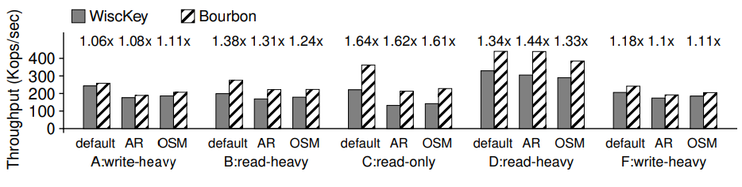
Real Benchmark (YSCB)
DGIST
Bourbon does not affect the performance of write
Notes:
Read only에서 성능이 좋아진 것은 자명하지만, write의 성능에는 아무런 발전이 없었기 때문에, write에서도 성능의 향상을 보인 것을 보면 결국 read가 write에 영향을 받지 않았다는 것을 알 수 있다.

Slide 71
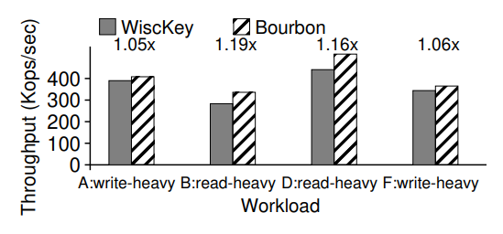
Performance on Fast Storage
DGIST
Bourbon can still offer benefits when data is on storage

